Slide 1
Klaster Logistyczno-Transportowy „Północ-Południe”
Intermodal, multimodal, electricity - internacjonalizacja produktów Klastra Logistyczno Transportowego Północ - Południe
Warszawa, 14 lutego 2017r.

Slide 2
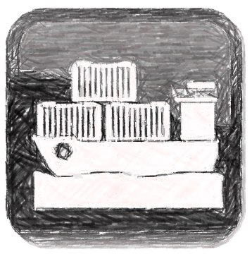
Klaster Logistyczno-Transportowy „Północ-Południe”
Podstawowe informacje o Klastrze
Rok założenia: 2012
Specjalizacja: Logistyka i transport
Siedziba: Gdańsk, aglomeracja trójmiejska
Ilość członków: 77 (+35% w ostatnich 12 miesiącach)
Koncentracja geograficzna: 76,5%
Zatrudnienie 2015 w przedsiębiorstwach klastra: 16 580 (+470% w ostatnich 12 miesiącach)
Wartość sprzedaży 2015 w przedsiębiorstwach klastra: 3,5 mld złotych (+224% w ostatnich 12 miesiącach)
W tym wartość sprzedaży eksportowej: około 610 mln złotych (35% ogółu)

Slide 3
Klaster Logistyczno-Transportowy „Północ-Południe”
Przewagi konkurencyjne Klastra
Dogodne położenie geograficzne
Istniejąca i planowana infrastruktura logistyczno-transportowa
Zaplecze naukowe, badawcze i dydaktyczne
Rosnąca presja na rozwiązania eko-energetyczne

Slide 4
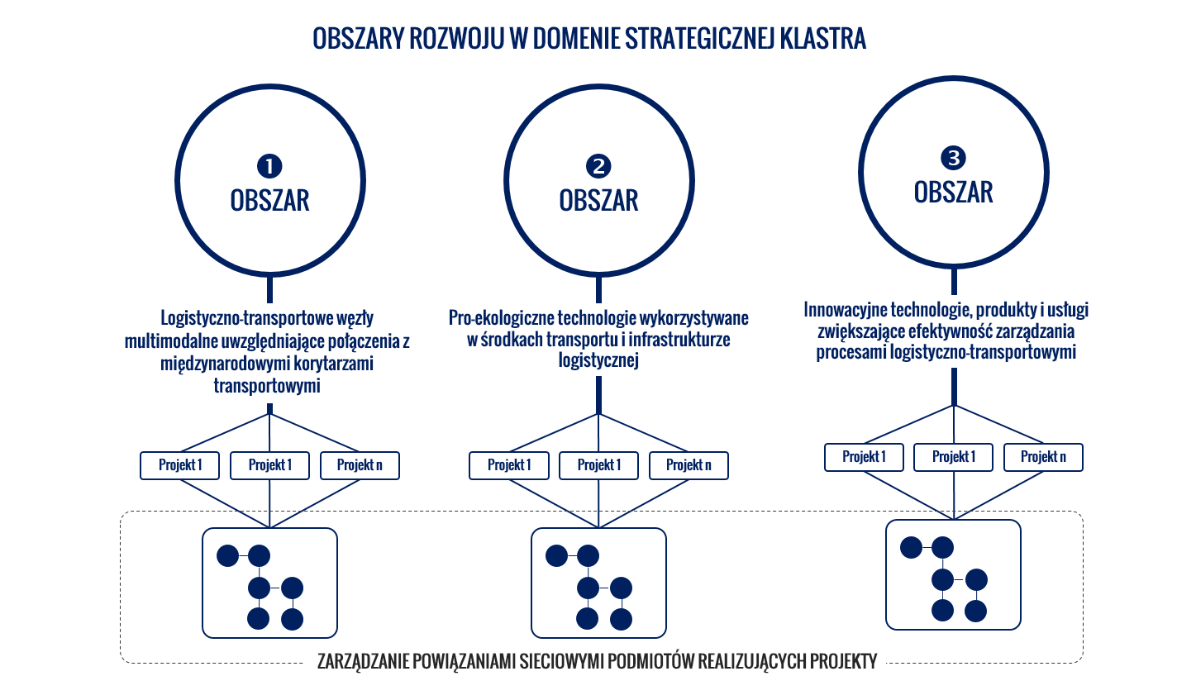
Klaster Logistyczno-Transportowy „Północ-Południe”
Obszary produktowe Klastra

Slide 5
Klaster Logistyczno-Transportowy „Północ-Południe”
Założenia wynikające ze Strategii Klastra
Stać się kluczowym partnerem i integratorem działań w rozwoju sektora transportowo-logistycznego
OBSZARY PRZEWAGI
CELE STRATEGICZNE
WSKAŹNIKI
KPI
Zbudować
doskonałość organizacyjną Klastra
% celów zrealizowanych zgodnie z założeniami strategii
Współpraca i komunikacja
Jakość informacji
Model Zarządzania
Doskonałość organizacyjna
Osiągnąć rozpoznawalność i reputację na poziomie krajowym i zagranicznym
Wskaźnik poziomu reputacji w środowiskach naukowych, oraz komercyjnych
Kluczowe wydarzenia
Kapitał ludzki
Zintegrowane partnerstwo
Rozpoznawalność i reputacja
Wzmocnić zdolność do innowacyjności i budowania konkurencyjności sektora
Liczba realizowanych projektów na poziomie krajowym i międzynarodowym
Open Innovation
Kultura Klastra
Potencjał B+R
Innowacyjność i konkurencyjność

Slide 6
Klaster Logistyczno-Transportowy „Północ-Południe”
Dotychczasowe doświadczenia w zakresie internacjonalizacji
Kluczowe rynki:
Niemcy
Skandynawia
Bliski Wschód
Chiny
Formy działań:
Spotkania bilateralne
Misje
Udział w targach i konferencjach
Przedstawicielstwa
Wspólne projekty
Wybrane przedsięwzięcia:
30 XI - 2 XII 2016 European Cluster Conference Cluster 4.0 w Brukseli
23-24 V 2016 Misja Gospodarcza do Norwegii
14-21 V 2016 Misja Gospodarcza do Chin
17-18 V 2016 Emirates & Europe Economic Forum
Współpraca z Polsko – Chińską Radą Biznesu
Współpraca z Norwesko – Polska Izbą Gospodarczą
Realizacja projektu w ramach Horyzontu 2020 z 11 projektami z UE

Slide 7
Klaster Logistyczno-Transportowy „Północ-Południe”
Przebieg prac nad projektem
Zdefiniowanie założeń i celów na poziomie Klastra
Praca z interesariuszami:
Definiowanie wstępnych planów internacjonalizacji
Określanie wskaźników
Szukanie miejsca w łańcuchu wartości
Agregacja, zdefiniowanie inicjatyw wspólnych, rewizja celów i założeń, wniosek
Wstępna diagnoza skali zainteresowania, potencjalnych destynacji oraz pożądanych form działań
Szkolenie Warsztaty
Praca własna
Warsztat
Praca własna
Badania ankietowe
i wywiady
Warsztat

Slide 8
Klaster Logistyczno-Transportowy „Północ-Południe”
Cele i rezultaty projektu
Wizerunek, rozpoznawalność i kontakty Klastra i jego Uczestników
Firmy Klastra atrakcyjnym partnerem w realizacji logistycznych działań multi- i intermodalnych
Firmy Klastra atrakcyjnym partnerem w realizacji projektów w obszarze mobilności elektrycznej i offshore
Nowe przedsięwzięcia biznesowe i inicjatywy wspólne na rynkach zagranicznych i krajowych (wartość dodana projektu)
Cele biznesowe Uczestników Klastra (wskaźniki)

Slide 9
Klaster Logistyczno-Transportowy „Północ-Południe”
Zakres projektu
Szkolenie 1 z biblioteki szkoleń w projekcie
Firma 1: Pakiet usług indywidualnych zgodnie z opracowanym planem internacjonalizacji
Usługa doradcza: budowa planu internacjonalizacji
Szkolenie 1 z biblioteki szkoleń w projekcie
Firma 2: Pakiet usług indywidualnych zgodnie z opracowanym planem internacjonalizacji
Szkolenie 2 z biblioteki szkoleń w projekcie
Firma 3: Pakiet usług indywidualnych zgodnie z opracowanym planem internacjonalizacji
Szkolenie 2 z biblioteki szkoleń w projekcie
Firma 4: Pakiet usług indywidualnych zgodnie z opracowanym planem internacjonalizacji
Szkolenie …n z biblioteki szkoleń w projekcie
Firma …n: Pakiet usług indywidualnych zgodnie z opracowanym planem internacjonalizacji
Szkolenie …n z biblioteki szkoleń w projekcie
Pakiet działań wspólnych

Slide 10
Dziękujemy za uwagę
Klaster Logistyczno-Transportowy „Północ-Południe”

